Slide 1
Bab 1
NUCLEAR STRUCTURE

Slide 2
Models of the Atom
Person | Model of Atom | Evidence | Flaw
Dalton | Solid sphere | Law of Definite Composition | Can divide atoms
Thomson | Sphere with electrons | Cathode Ray Tube | Electrons not moving
Rutherford | Electrons orbit al nucleus | Gold Foil Experiment | Not circular orbits
Bohr | Orbitals of electrons | Line Spectra | Only worked for hydrogen

Slide 3
Penyusun Inti Atom
Hipotesis proton-elektron di dalam Inti (1)
Inti bermuatan positif, jadi hanya disusun oleh proton. Namun, proton hanya menyumbang separuh dari berat atom.
Jumlah proton di dalam inti diperbanyak
agar berat atomnya sesuai, tetapi apakah
akibatnya??
Agar atom tetap netral, elektron
mestinya terdapat di dalam inti.
Model inti : model elektron dan proton.
Elektron beredar dengan
jarak sekitar 10⁻⁸ cm dari inti,
sedangkan jeruji inti atom sekitar
10⁻¹² cm.
Jadi elektron tidak dapat berada di dalam inti
Atom tidak netral
Dapatkah elektron berada di inti
10⁻⁸ cm
10⁻¹²cm

Slide 4
Penyusun Inti Atom
Hipotesis proton-neutron di dalam inti.
Rutherford menyarankan adanya neutron di dalam inti, yang terjadi dari penggabungan sebuah proton dan sebuah elektron.
Pada tahun 1932 J. Chadwick melalui penelitiannya menemukan neutron yang merupakan partikel netral dan massa kira kira sama dengan massa proton

Slide 5
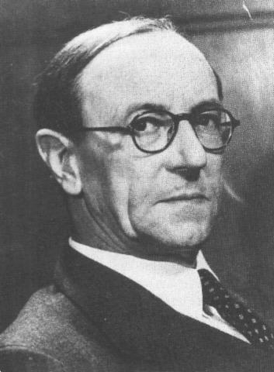
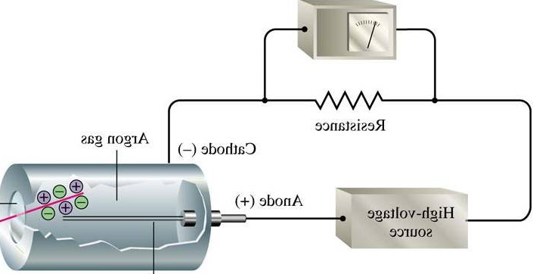
Eksperimen penemuan neutron tahun 1932 oleh J. Chadwick
α
neutron
Polonium
Berilium
Apakah mungkin sinar γ dapat menyebabkan terlepasnya proton?
Parafin
Timbal
Apakah radiasi yang terpancar dari berilium adalah sinar gamma (γ)???
⁹₄Be + α → ¹³₆C + γ
Radiasi yang terpancar dari berilium adalah neutron:
⁹₄Be + α → ¹²₆C + ¹₀n

Slide 6
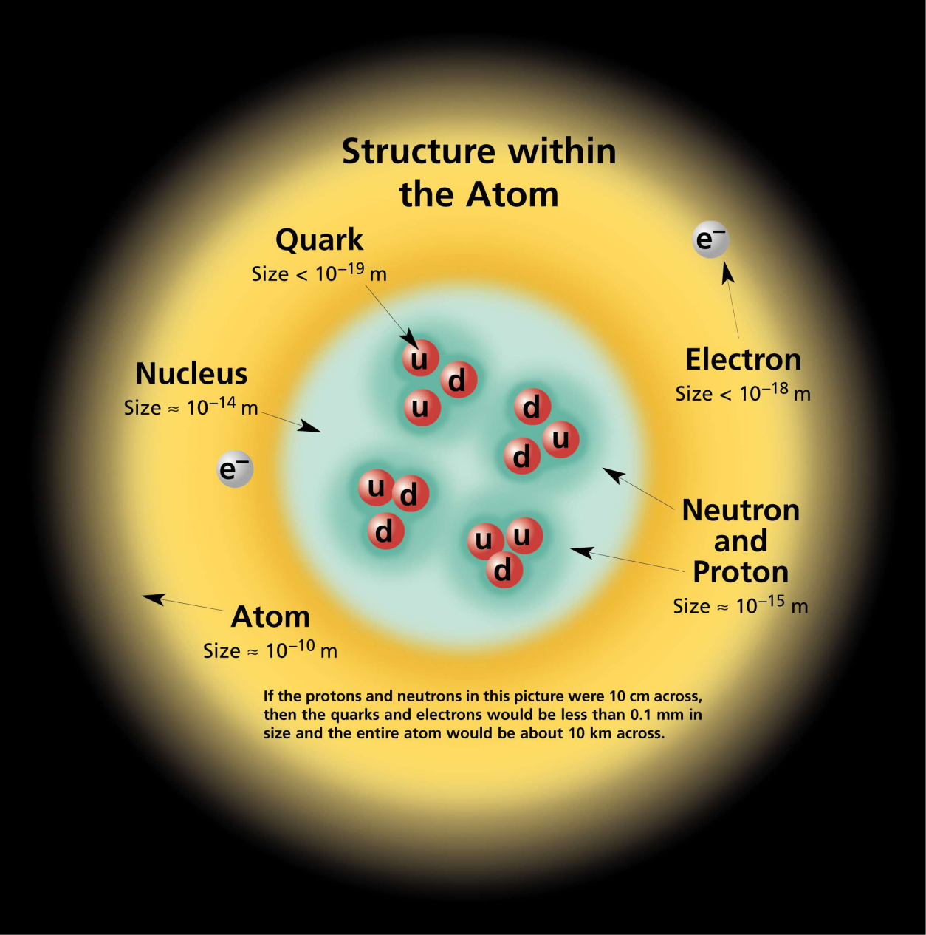

Slide 7
Nuclide
A
X
Z
N
X = simbol of element
A = mass number
total number of nucleons
Z = atomic number
total number of protons in a nucleus
total number of electrons in an atom
N = A - Z
total number of neutrons in a nucleus

Slide 8
Protons
Atoms are named according to their number of protons
Electrons
Neutrons
Add a proton it becomes BORON!
Anything with 6 protons is CARBON!
Symbol | Mass # | # p⁺ | # nº | # e⁻
 | 8 | 4 | 4 | 4
 | 10 | 5 | 5 | 5
 | 12 | 6 | 6 | 6
8
Be
4
10
B
5
12
C
6

Slide 9
Radioisotop Radioisobar Radioisoton Radioisomer
Radionuklida
Nuklida
Isotop Isobar Isoton Isomer
Nuklida nonradioaktif
Definisikanlah istilah-istilah tersebut dan berikan pula contohnya

Slide 10
Momentum anguler
Jika elemennya tidak isotop , wave number

